Slide 1
第四章 网络层
第5讲 单播路由选择

Slide 2
Outline
回顾：基于IP协议的网络传输
什么是单播路由选择？
网络层提供哪些服务？
数据的发送方式
网络层的拥塞控制原理？
路由器的结构

Slide 3
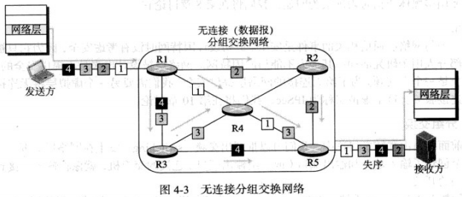
基于IP协议的数据传输

Slide 4
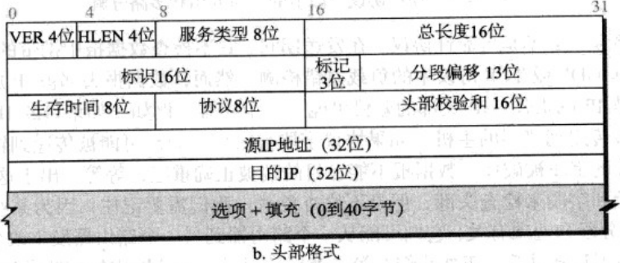
基于IP协议的数据传输

Slide 5
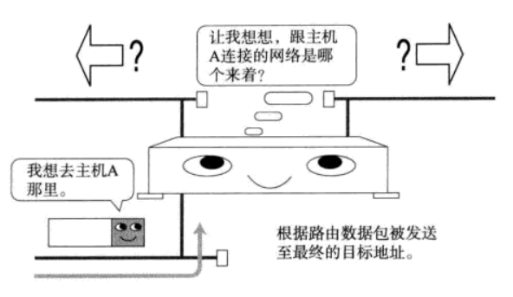
基于IP协议的数据传输

Slide 6
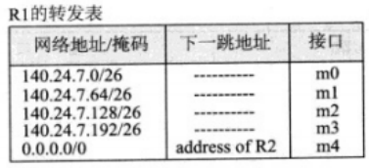
基于IP协议的数据传输

Slide 7
网络层的路由选择
在互联网中，
  如果数据包是发到一个目的端(一对一)的，那么称其为单播路由选择；
  如果数据包是发向多个目的端(一对多)的，那么称其为多播路由选择；
  如果数据包是发给网络(局域网)中的所有主机的，那么称其为广播路由选择。

Slide 8
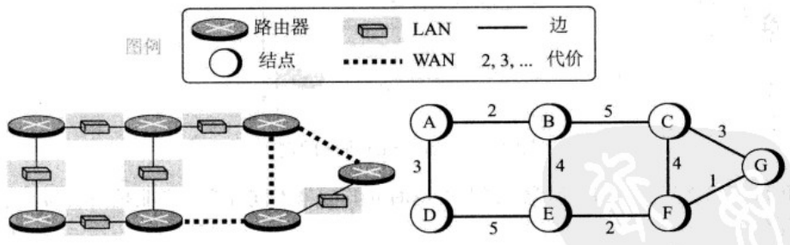

数据在网络中传输，如何确定传输路径？

Slide 9
互联网的图表示
数据在网络中传输，如何确定传输路径？

Slide 10
互联网的图表示
数据在网络中传输，如何确定传输路径？
选择策略：最小的路由代价！
延迟、带宽、丢包率 ......

Slide 11
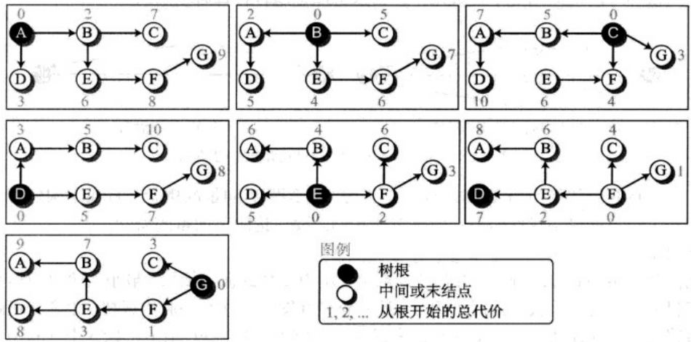
不同结点的最小代价树
结点实际上就是网络上的主机和路由器！

Slide 12
如何确定两结点间的最短路径？

Slide 13
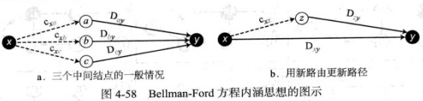
如何确定两结点间的最短路径？

Slide 14

如何确定两结点间的最短路径？

Slide 15

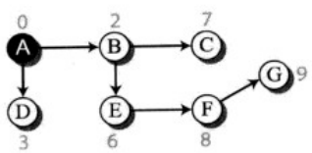
单个节点的最小生成树
计算每一个网络结点到其余各结点的最短距离，并给出相应路径

Slide 16
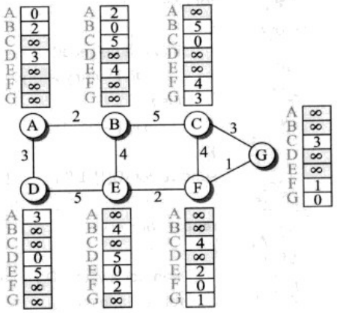
现实中的距离
距离：
延迟
吞吐量
丢包率

Slide 17
现实中的距离
距离：
延迟
吞吐量
丢包率
获得的往往只是临近结点间的相应参数！

Slide 18
现实中的距离
距离：
延迟
吞吐量
丢包率
获得的往往只是临近结点间的相应参数！
如何使用这些数据构建最小生成树？

Slide 19
现实中的距离
一更新,一计算
  多次收集邻居结点信息
整体更新,再作计算
  一次收集全部结点信息
如何使用这些数据构建最小生成树？

Slide 20
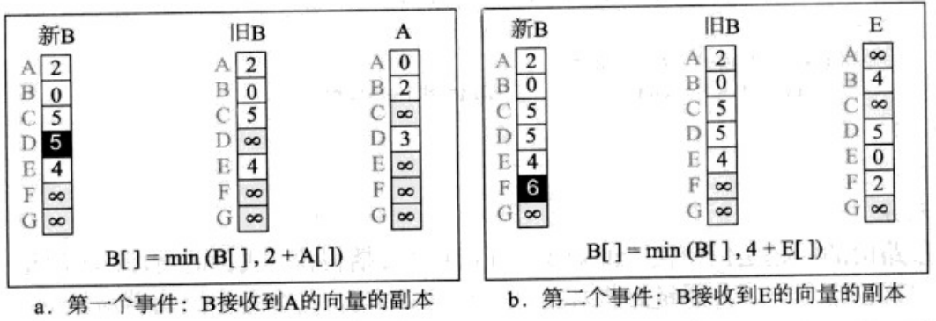
一更新，一计算
  收到临近距离表，更新自身距离
  更新自身距离后，向临近节点发送

Slide 21
一更新，一计算
距离向量法
  收到临近距离表，更新自身距离
  更新自身距离后，向临近节点发送

Slide 22
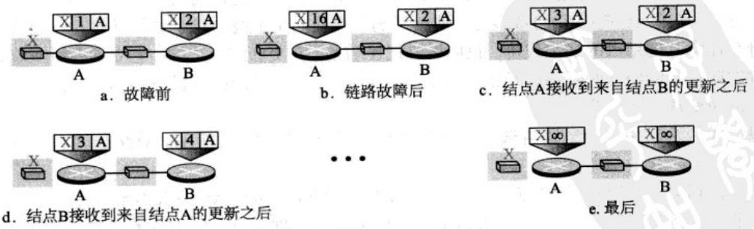
链路故障导致的无限循环问题

Slide 23
链路故障导致的无限循环问题
怎么办？

Slide 24
链路故障导致的无限循环问题
怎么办？
  对最优路径来源标注，不再向来源发更新
  一定时间没收到更新，停止使用原有数据

Slide 25
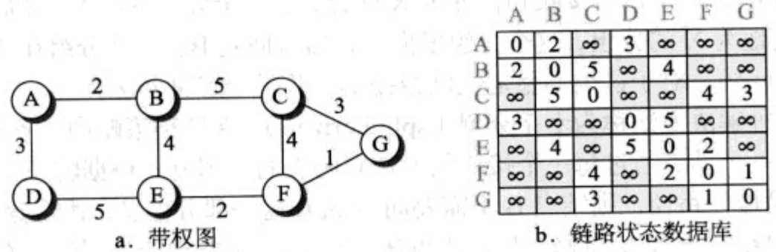
整体更新，再计算
  向网络内广播自身连接状况
  获取全部信息后，各结点分别构造最小生成树

Slide 26
整体更新，再计算
链路状态法
  向网络内广播自身连接状况
  获取全部信息后，各结点分别构造最小生成树

Slide 27
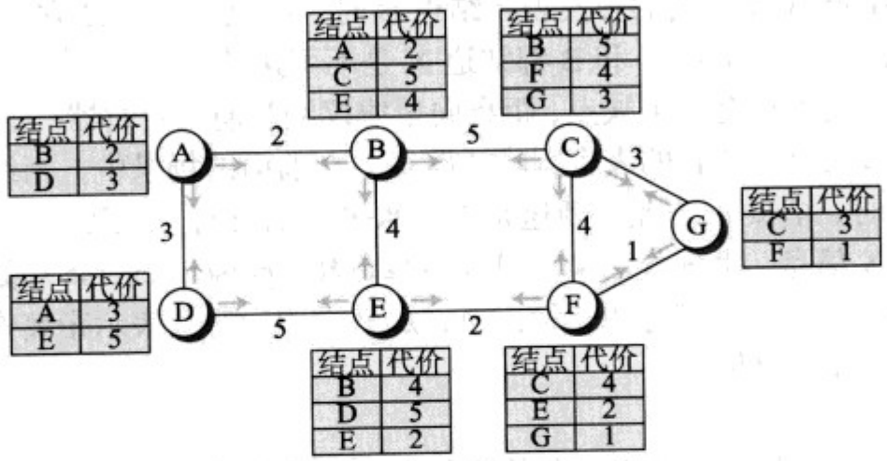
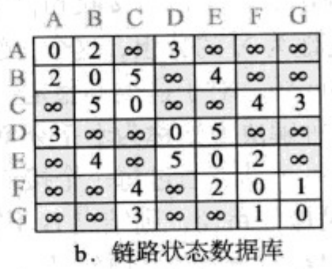
向邻近结点发送/转发连接数据

Slide 28
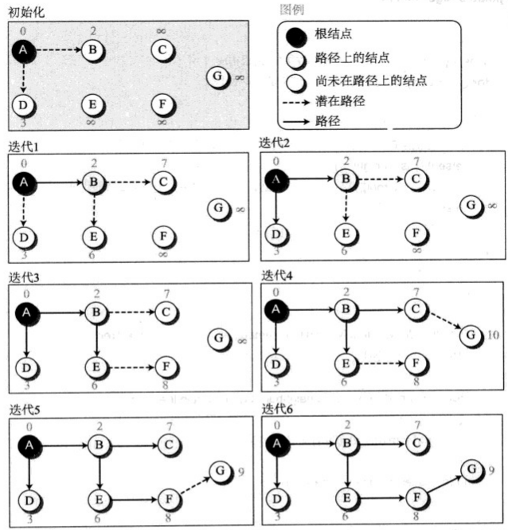

Dijkstra
算法
将根结点加入树
在和树相连的结点中，选择距根最近的结点，加入树
重复2直到所有结点加入树

Slide 29

Dijkstra
算法
将根结点加入树
在和树相连的结点中，选择距根最近的结点，加入树
重复2直到所有结点加入树

Slide 30
Dijkstra
算法
将根结点加入树
在和树相连的结点中，选择距根最近的结点，加入树
重复2直到所有结点加入树

Slide 31
Dijkstra
算法
将根结点加入树
在和树相连的结点中，选择距根最近的结点，加入树
重复2直到所有结点加入树

Slide 32
Dijkstra
算法
将根结点加入树
在和树相连的结点中，选择距根最近的结点，加入树
重复2直到所有结点加入树

Slide 33
Dijkstra
算法
将根结点加入树
在和树相连的结点中，选择距根最近的结点，加入树
重复2直到所有结点加入树

Slide 34
Dijkstra
算法
将根结点加入树
在和树相连的结点中，选择距根最近的结点，加入树
重复2直到所有结点加入树

Slide 35
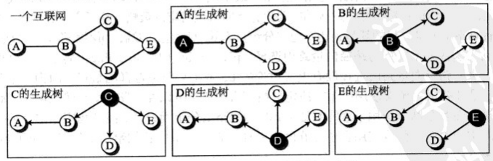
互联网中的最小生成树
不需要保存距离
每个结点/路由器都生成自己的最小生成树
基于最小生成树构造路由表

Slide 36
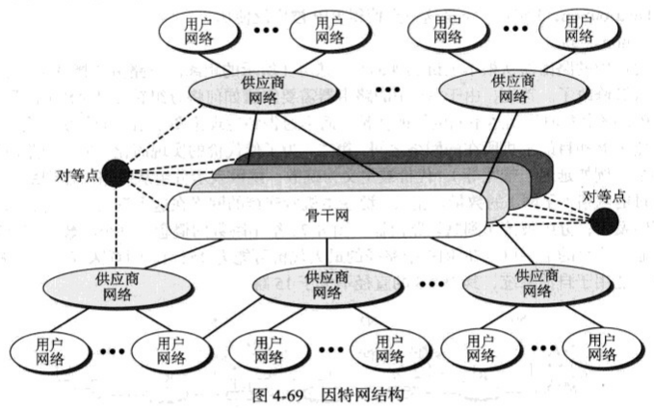
分层路由选择
ISP：互联网服务提供商
  移动、联通、电信、教育网

Slide 37
路由选择协议
一个ISP可以看做是一个自治系统AS
自治系统内部的路由协议称为内部网关协议(interior gateway protocol, IGP)
  RIP协议, OSPF协议
自治系统之间的路由协议称为外部网关协议(exterior gateway protocol, EGP)
  BGP协议

Slide 38
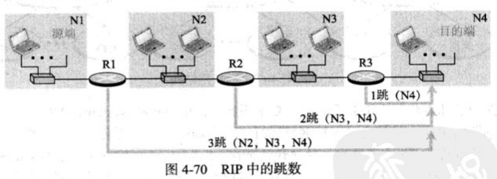
RIP协议
RIP是路由选择信息协议，它是自治系统内部的路由选择协议
  使用跳数来衡量网络之间的距离
假设：自治系统内部不大于15跳

Slide 39
RIP协议
请求报文：询问特定的表项
响应报文：响应请求或周期性(30s)发送

Slide 40
RIP协议
请求报文：询问特定的表项
响应报文：响应请求或周期性(30s)发送
RIP算法
  路由器向邻居发送转发表
  接收端在接收转发表各个代价上加一跳，并改变下一跳路由器地址为发送路由器地址
  按照下述条件将数据引入自己路由表
    新条目在原路由表中不存在
    新条目的路由代价较小
    新条目的路由代价较大，但两条路由的下一跳路由器相同——原有路由可能过期

Slide 41
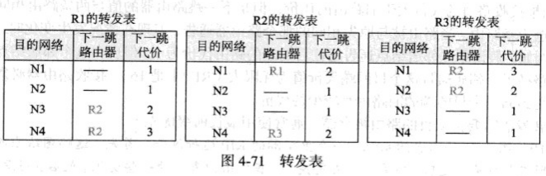
例：RIP协议

Slide 42
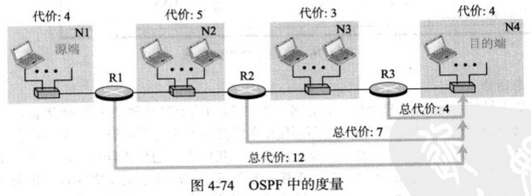
OSPF协议
OSPF协议是开放最段路径优先，也属于内部网关协议
  基于流量、往返时间、可靠性等方面的权值

Slide 43
OSPF协议
OSPF协议基于最小生成树确定路由信息
  向整个AS系统内泛洪链路状态分组

Slide 44
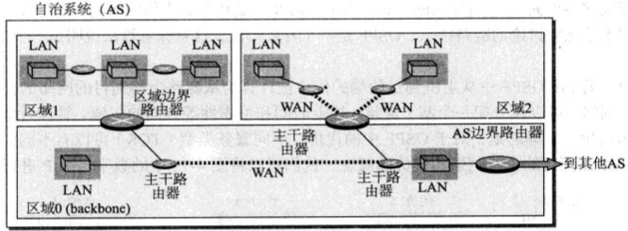
OSPF协议
OSPF协议基于最小生成树确定路由信息
  向整个AS系统内泛洪链路状态分组
采用分层的结构减少通信量
  将自治系统AS分为若干区域，每个区域分别计算

Slide 45
OSPF协议
报文更新：OSPF协议的链路状态报文复杂，如果区域过大，会导致大量通信，占用大量带宽。
转发表的收敛：每个路由器创建自己的最短路径和转发表，运行Dijkstra算法。
健壮性：OSPF协议比RIP协议强壮，接收完状态报文后独立运行。

Slide 46
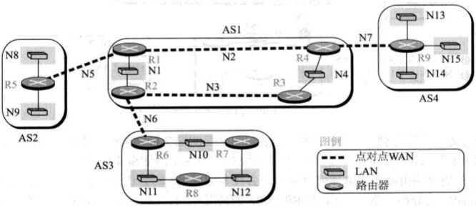
BGP协议
BGP协议是边界网关协议，是当前唯一的域间路由选择协议。

Slide 47
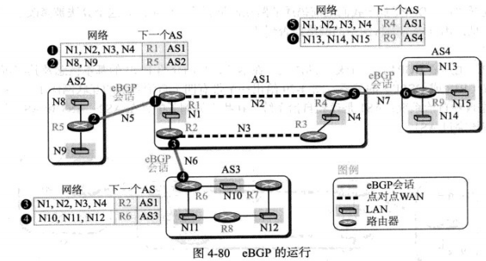
eBGP协议
告诉邻近AS自身连接哪些网络

Slide 48
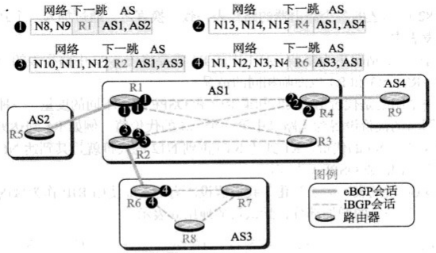
iBGP协议
告诉内部“相邻”边界路由器自己的路由信息

